Slide 1
Roční cyklus v KPZ
Jak KPZ funguje?

Slide 2
Co je KPZ?
Komunitou podporované zemědělství (KPZ) je přímé partnerství založené na vztahu mezi spotřebiteli - podílníky a jedním nebo několika zemědělci, kdy se na základě dlouhodobé závazné dohody sdílejí rizika, povinnosti a odměny spojené s hospodařením.

Slide 3
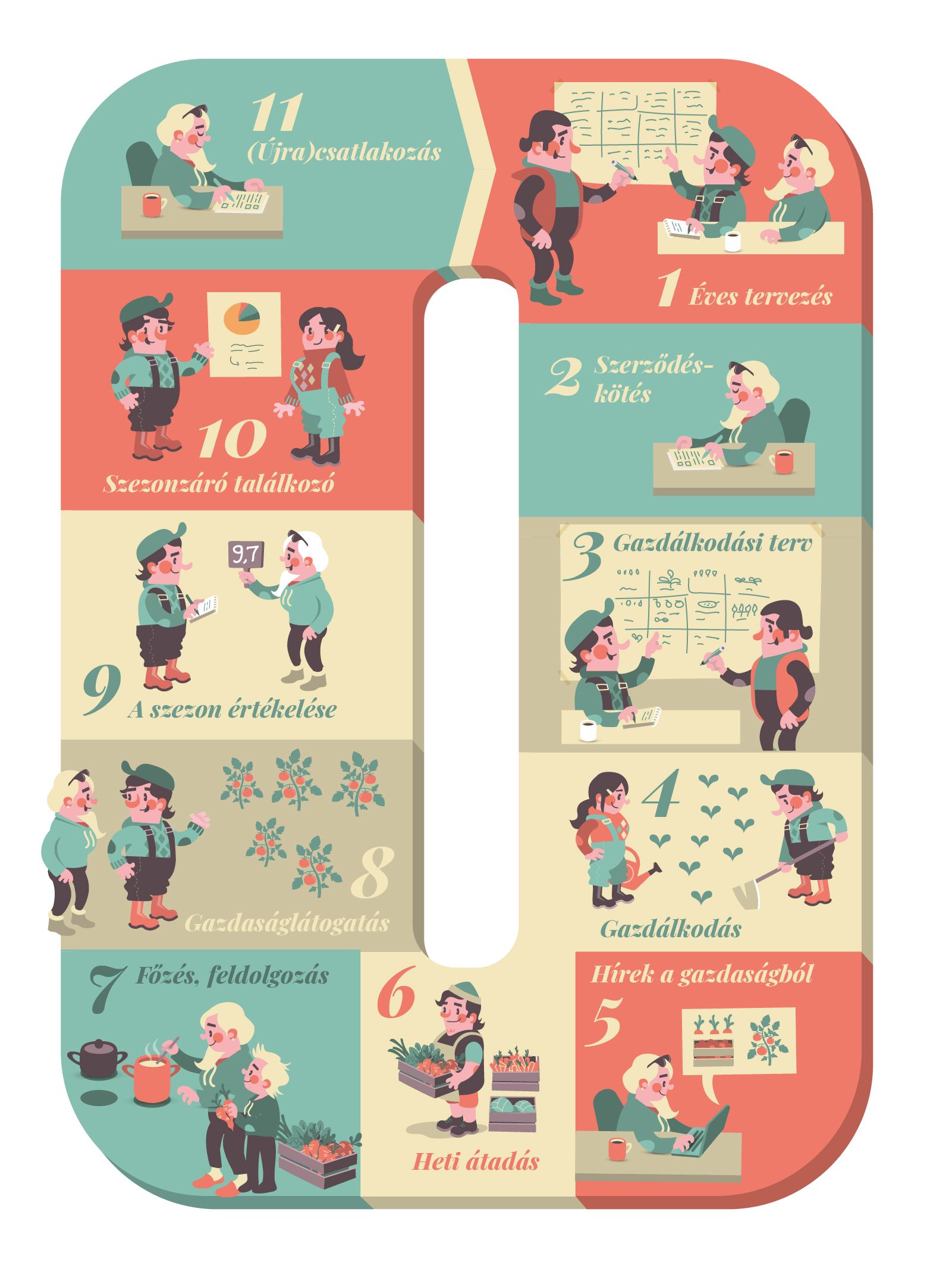
Roční cyklus v KPZ
KPZ sezóna začíná obvykle na jaře a trvá do podzimu. Novinkou je i Zimní KPZ, která začíná od zimy do jara.
Sezónní cyklus je jako kruh, který začíná setkáním, plánováním a končí sklizní, vyhodnocením a obnovením dohod na další sezónu.

Slide 4
1. Plánování
Farmář plánuje sezónu včetně sortimentu produktů, financí, počtu členů, délky sezóny a aktivit pro komunitu.
TIP
Pokud farmáři poskytnete včas zpětnou vazbu, můžete ovlivnit složení podílu, množství a další sortiment pro příští sezónu.

Slide 5
2. Podepsání smlouvy
Většina KPZ nabízí smlouvu nebo dohodu, která popisuje praktické podmínky, ujednání, a také hlavní principy a hodnoty KPZ.
TIP
Ujistěte se, že jste si včas obnovili členství. Díky tomu si zajistíte místo na další sezónu a farmář nebo koordinátor vás nebude muset nahánět.

Slide 6
3. Osevní plán
Po podpisu dohody zemědělec dokončí osevní plán. Ten poskytuje přehled o tom, kolik a která zelenina bude v sezóně zařazena, kdy bude vysazena a kdy bude sklizena.
TIP
Pokud vás osevní plán zajímá, požádejte zemědělce, aby vám ho při návštěvě farmy ukázal.

Slide 7
4. Práce na farmě
Zemědělec pěstuje zeleninu nebo jiné zemědělské produkty dohodnutými metodami. Většina KPZ se řídí zásadami agroekologie. Většina KPZ zemědělců jsou certifikovaní ekologičtí zemědělci.
TIP
Pokud na farmě pracujete jako dobrovolník, můžete se dozvědět více o zelenině a způsobu její produkce.

Slide 8
5. Novinky na farmě
Farmář zasílá členům nebo koordinátorům novinky z farmy a také seznam produktů před týdenní dodávkou.
TIP
Nezapomeňte sledovat hlavní komunikační kanál vaší komunity, aby vám neunikly žádné důležité novinky.

Slide 9
6. Odběry podílů
Farmář dopraví podíly na místo dodání v dohodnutém čase. Členové si jdou na místo dodání vyzvednout svůj týdenní nebo 14-ti denní podíl.
TIPP
Dbejte na to, abyste se každý týden dostavili včas a vrátili svou přepravku, pytel nebo sklenice. Pokud si svůj podíl nemůžete vyzvednout, požádejte jiného člena, aby jej převzal za vás.

Slide 10
7. Vaření je součástí KPZ
Členové vaří a zpracovávají svůj podíl. Obvykle sdílejí recepty na neznámou zeleninu nebo jiné potraviny.
TIP
Pokud se seznámíte s novou zeleninou, požádejte o pomoc ostatní členy, jak ji vaří, skladují nebo zavařují.

Slide 11
8. Návštěva farmy
Návštěvy na farmách jsou organizovány tak, aby se členové dozvěděli něco o zemědělství, lépe poznali farmáře i sebe navzájem. Součástí je často i dobrovolná práce na farmě.
TIP
Nenechte si ujít návštěvy farem! Jsou skvělou příležitostí, jak poznat svého farmáře, ostatní členy, a pokud chcete, můžete si ušpinit ruce dobrovolnou prací!

Slide 12
9. Hodnocení sezóny
Členové mohou poskytnout zpětnou vazbu na sezónu, zejména na: kvalitu, rozmanitost a množství zeleniny nebo jiných produktů, dodávky, komunikaci. Obvykle se tak děje prostřednictvím online formuláře.
TIP
Nenechte si ujít proces hodnocení, je to skvělý způsob, jak poskytnout zpětnou vazbu farmáři a koordinátorovi a ovlivnit tak příští sezónu.

Slide 13
10. Setkání na konci sezóny
Na konci sezóny se koná schůzka, na které členové zhodnotí výsledky hodnocení, naplánují rozpočet na příští sezónu a vyberou odběrové místo.
TIP
Hodnotící schůzka je skvělou příležitostí dozvědět se, jak celá komunita hodnotila sezónu, a podělit se o své nápady na sezónu nadcházející.

Slide 14
11. Obnovení smlouvy
Členové jsou osloveni, aby zjistili, kdo by se chtěl připojit na novou sezónu. Podle toho, kolik stávajících členů podepíše novou smlouvu, farmář zjistí, zda společenství potřebuje nabrat nové členy.
TIP
Pokud ještě existuje mezi vašimi přáteli někdo, kdo není v KPZ zapojen, řekněte jim o té vaší nebo pomozte najít KPZ v blízkosti jejich bydliště nebo pracoviště.

Slide 15
Vaše povinnosti jako člena potravinové komunity
KPZ je postavena na úzkém partnerství, v němž vy i zemědělec máte určité úkoly, které zajišťují hladké fungování tohoto systému.
Tím, že budete věnovat pozornost svým povinnostem, můžete pomoci farmáři a koordinátorovi, kteří jsou často velmi zaneprázdněni.

Slide 16
Nezapomeňte prosím
platit včas
vyzvednout si svůj podíl včas
akceptovat specifika systému KPZ
vracet bedýnku/pytek/sklenici
sledovat novinky
poskytnout zpětnou vazbu
zhodnotit sezónu
pokud můžete, zapojte se jako
dobrovolníci

Slide 17
Váš seznam kontaktů KPZ:
Jméno a číslo vašeho farmáře:
Jméno a číslo vašeho koordinátora:
Čas a místo vaší dodávky podílu:
Začátek sezóny:
Ukončení sezóny:
Termíny plateb:
Kontakt na blízké členy:

Slide 18
Vydáno v roce 2021 v rámci mezinárodního projektu Food&More, který byl financován Evropskou unií v rámci programu Erasmus+ a realizován ve spolupráci s těmito organizacemi:
TVE, https://tudatosvasarlo.hu/
AMPI, https://www.asociaceampi.cz/
Fundacja EkoRozwoju (FER) http://fer.org.pl/
URGENCI, https://urgenci.net/
Podpora Evropské komise na vydání této publikace nepředstavuje podporu obsahu, který odráží pouze názory autorů, a Komise nenese odpovědnost za jakékoli využití informací v ní obsažených.

